Slide 1
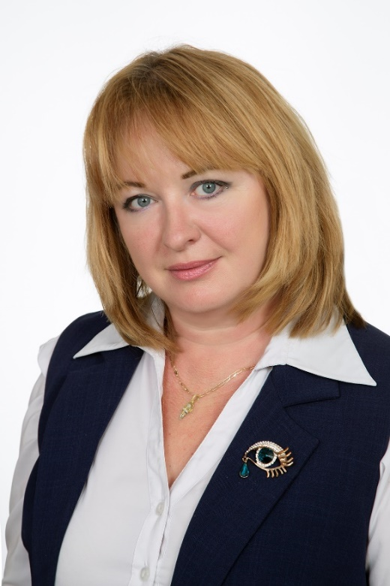
МАСЛОВА Елена Владимировна
Заместитель директора
краевого государственное бюджетное учреждение
социального обслуживания
«Шарыповский психоневрологический интернат»
Красноярский край
2023

Slide 2
Инклюзивное праздничное агентство «Поделись добром» - как способ социальной реабилитации инвалидов Шарыповского ПНИ
Целевая аудитория: инвалиды с ментальными нарушениями старше 18 лет, проживающие в Шарыповском психоневрологическом интернате:
98 благополучателей старше 60 лет, 25 – участники инклюзивного праздничного агентства
Территория внедрения практики: КГБУ СО «Шарыповский психоневрологический интернат»

Slide 3
Цель: оказание помощи инвалидам с ментальными нарушениями старше 60 лет, проживающим в Шарыповском психоневрологическом интернате, в социальной реабилитации и повышении качества жизни посредством инклюзивного праздничного агентства.
1. Вовлечь в инклюзивное праздничное агентство «Поделись добром» 25 получателей социальных услуг Шарыповского ПНИ, имеющих творческие и коммуникативные способности;
Задачи:
2. Обучить 25 участников инклюзивного праздничного агентства волонтерской деятельности по направлениям:
- организация праздников,
- изготовление сувениров (подарков),
- изготовление кондитерских изделий;
3. Организовать и провести праздничные мероприятия для 98 жителей Шарыповского ПНИ, старше 60 лет, включая поздравления именинников.

Slide 4
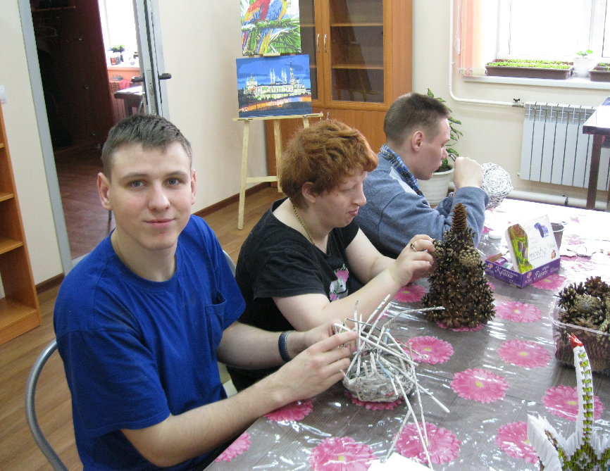
С чего все начиналось?
Из числа проживающих в ПНИ, имеющих творческие и коммуникативные способности, сформировали команду инклюзивного праздничного агентства «Поделись добром»
художники
25
участников
рукодельники
артисты
кулинары

Slide 5
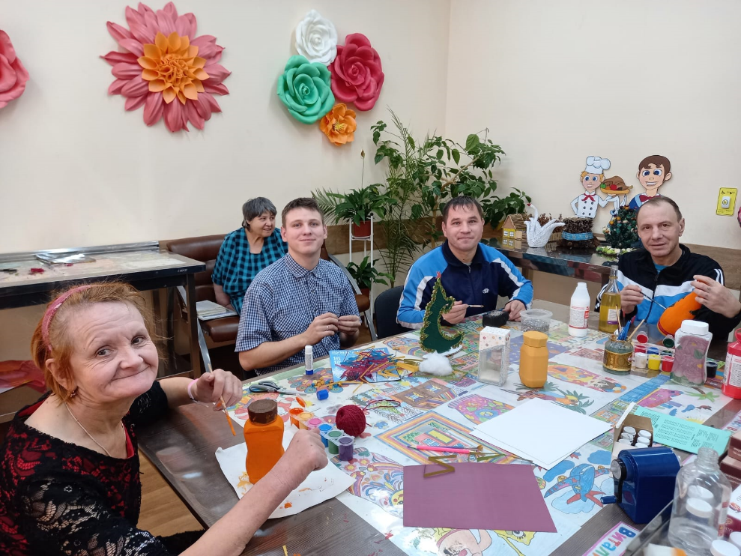
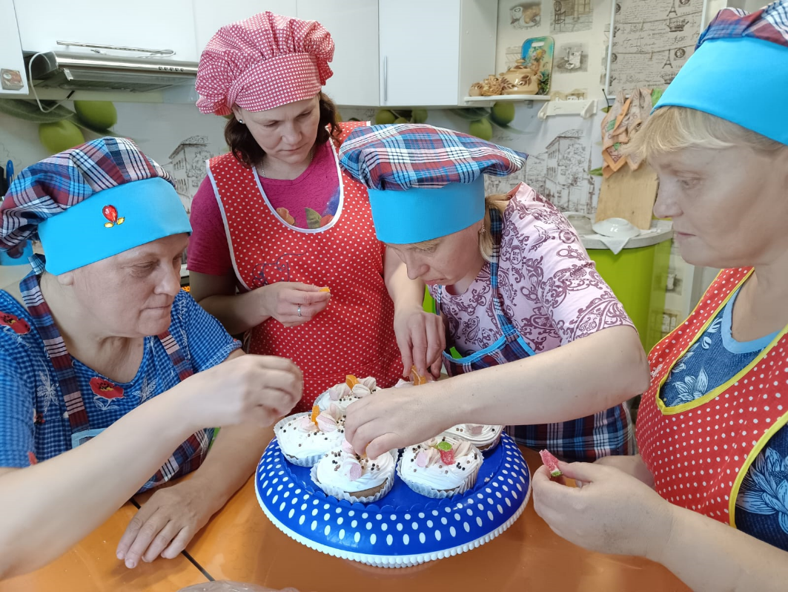
Следующим этапом было проведение обучающих занятий в течение
2 месяцев
Мастер-классы по
изготовлению сувениров
Мастер-классы по изготовлению
кондитерских изделий

Slide 6
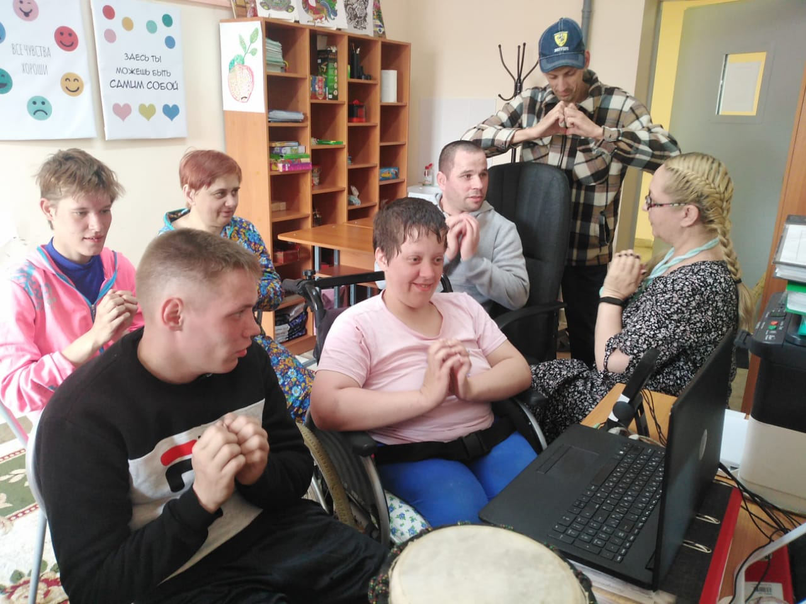
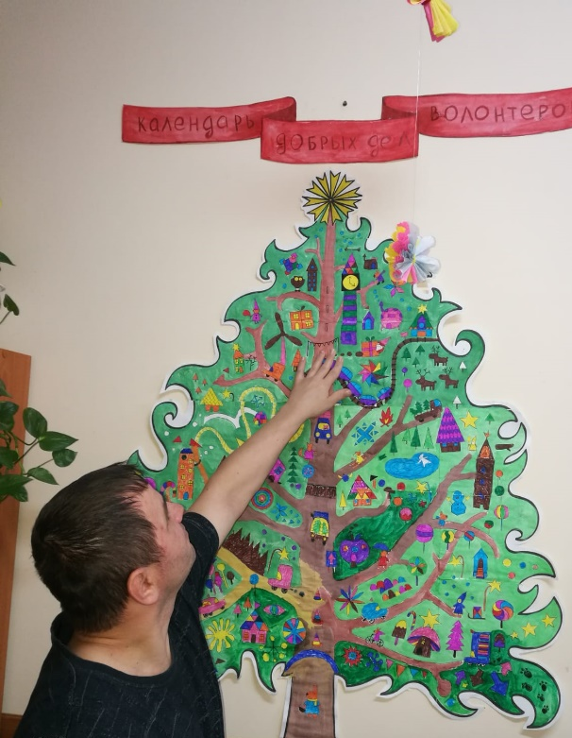
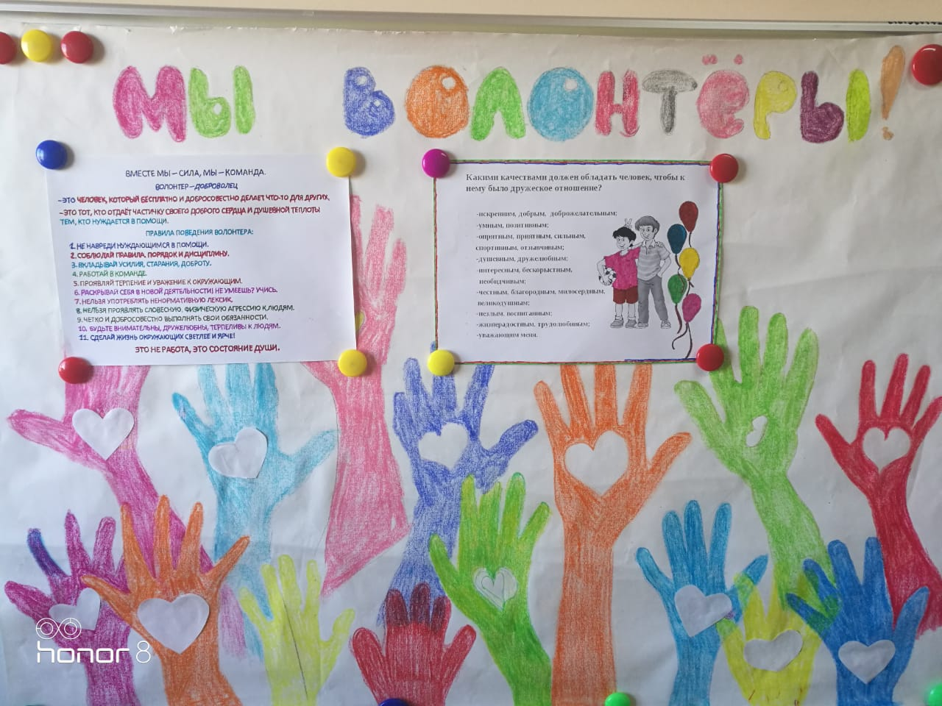
Будущие инклюзивные
волонтеры обучались
на занятиях у психолога

Slide 7
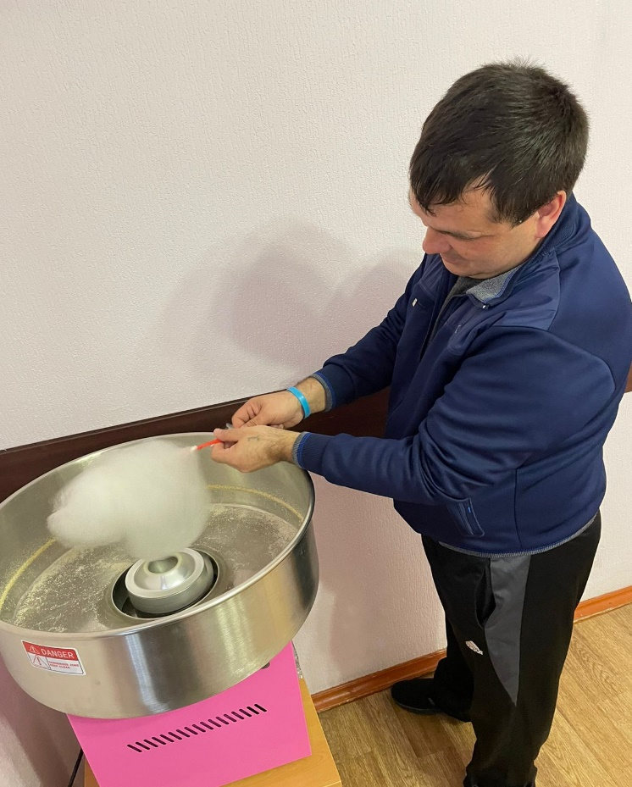
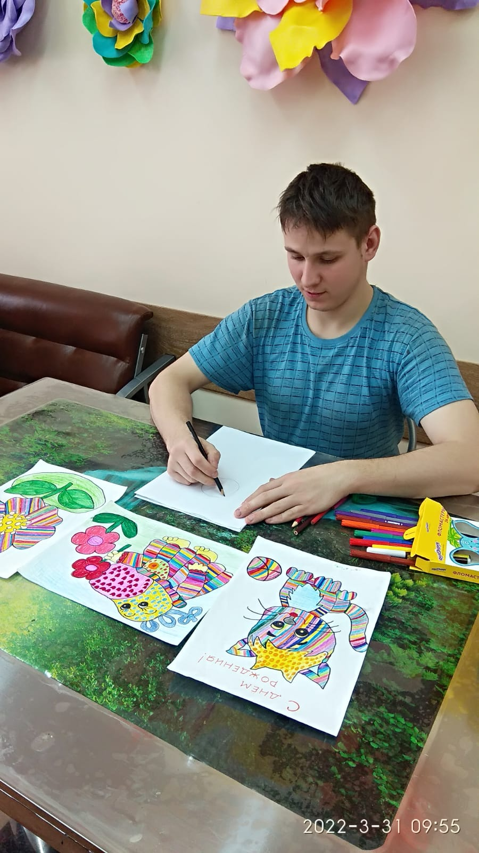
Создавали макеты для
будущих открыток
Учились крутить сахарную вату

Slide 8
Из представленных макетов
было выбрано 5 эскизных работ,
по которым изготовлены
поздравительные открытки
с пожеланиями

Slide 9
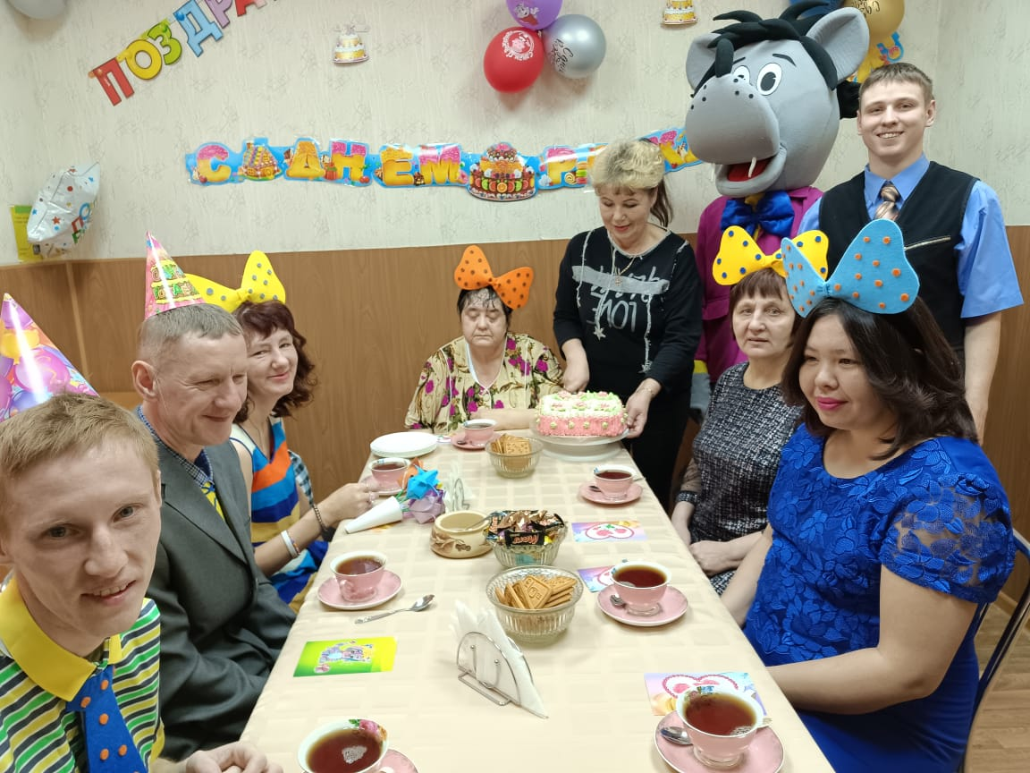
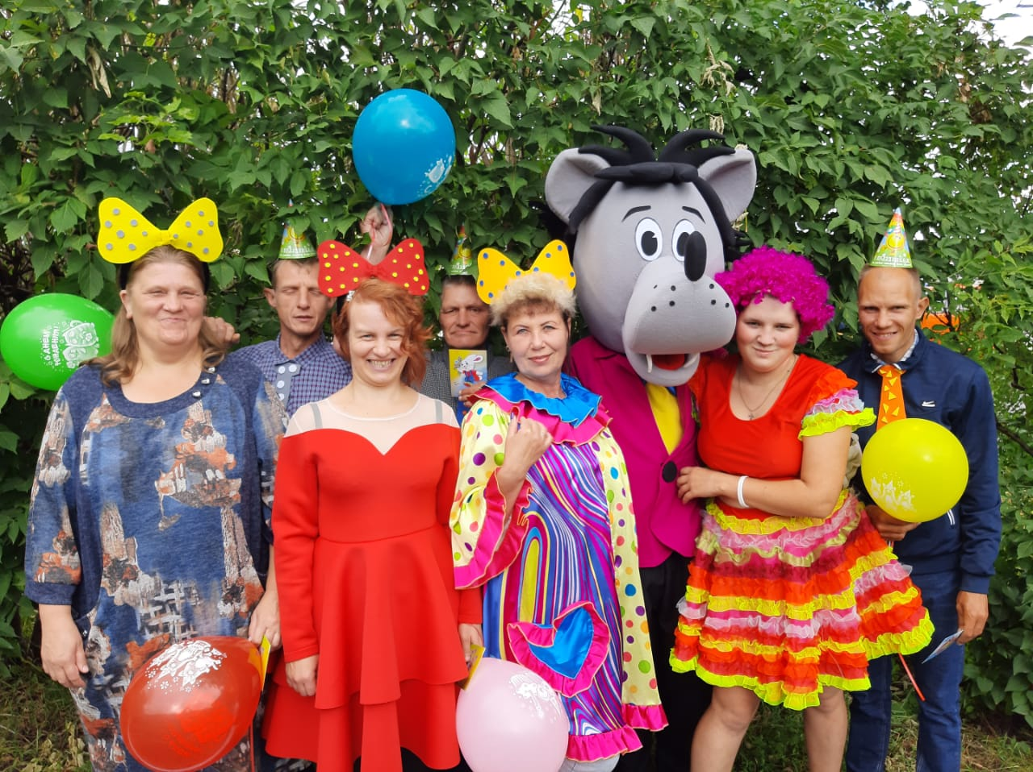
Когда инклюзивные волонтеры были обучены навыкам добровольческой
деятельности, жизнь в интернате изменилась кардинально
День рождения стал ярким событием в жизни каждого
жителя интерната. За год поздравления, сладкие
подарки, сюрпризы получили 98 человек, старше 60 лет
Всего мы провели 42 дней именинника.

Slide 10
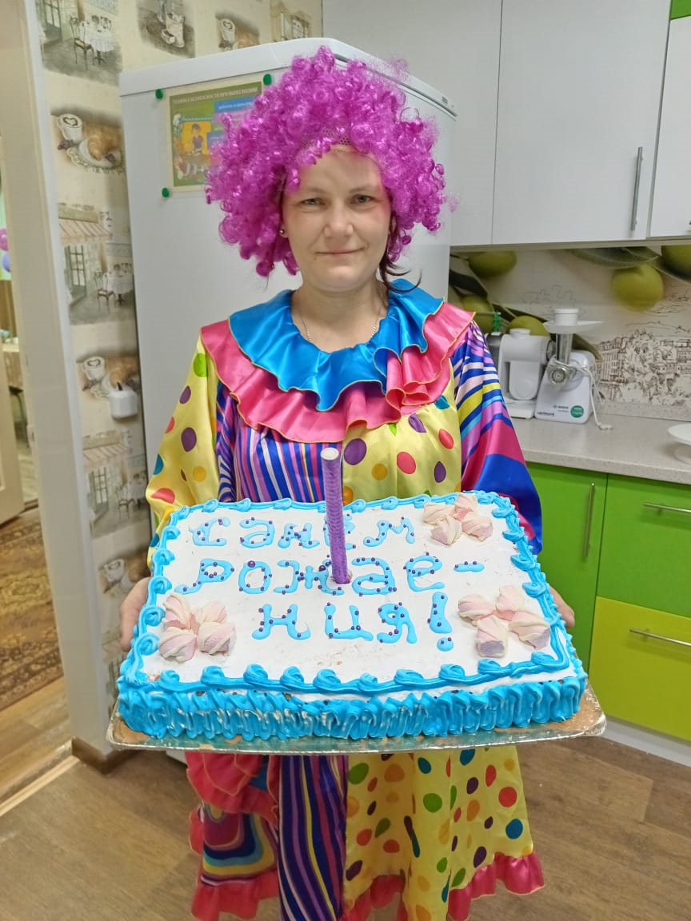
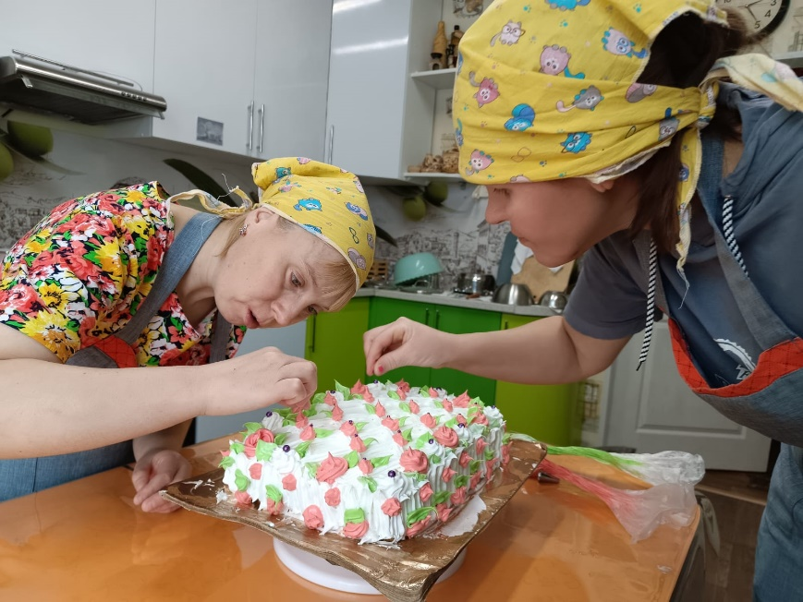
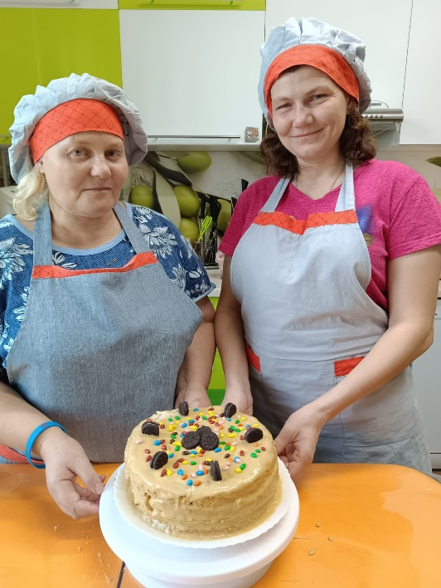
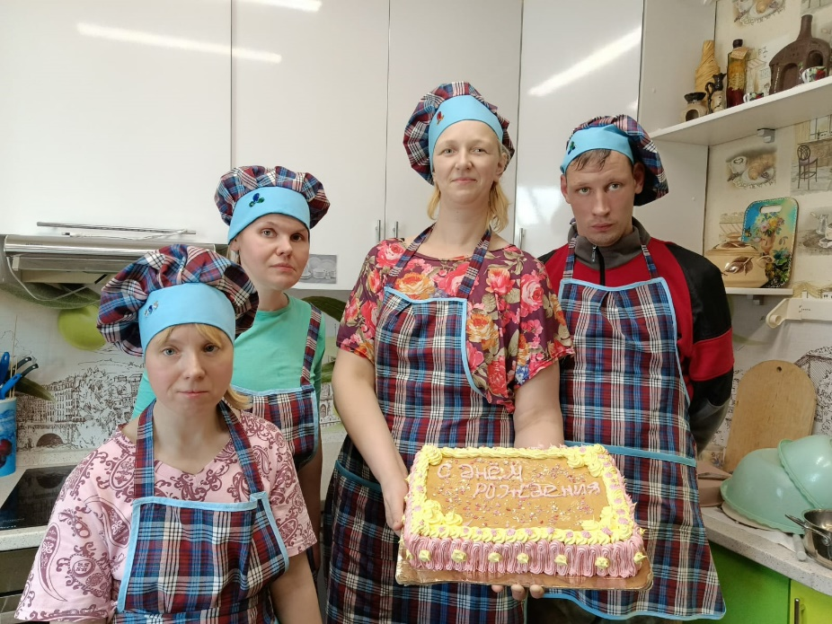
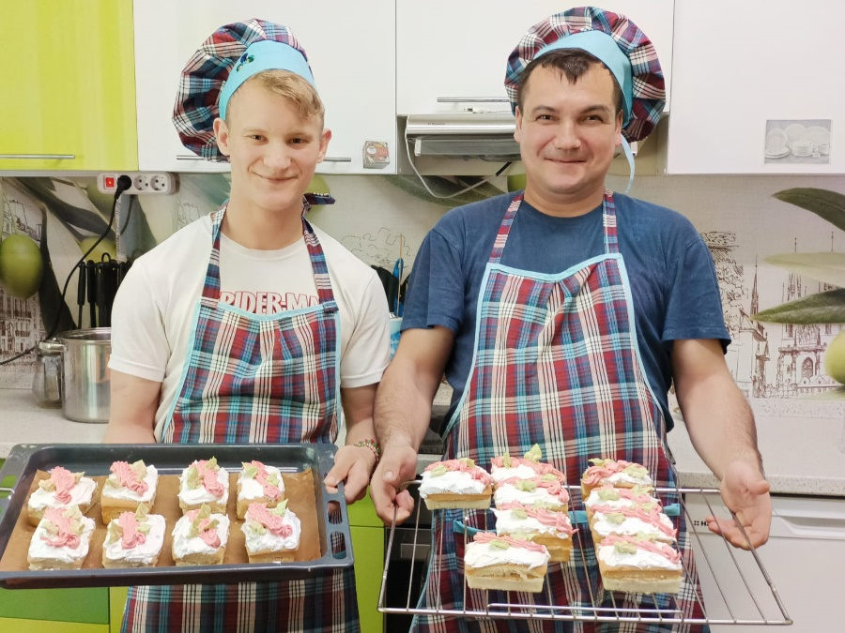
Для торжественного поздравления именинников волонтеры инклюзивного
агентства «Поделись добром» изготовили 44 торта и 128 пирожных

Slide 11
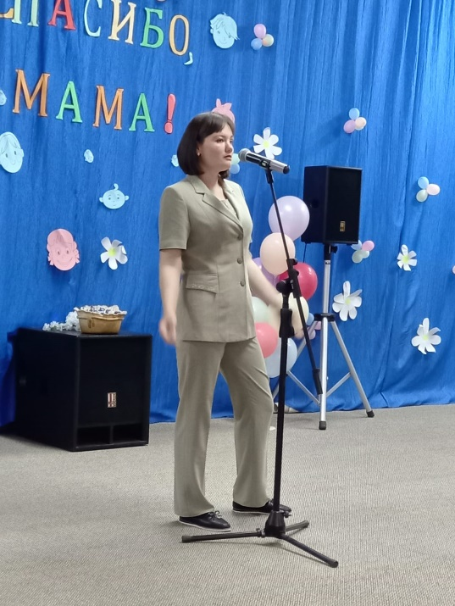
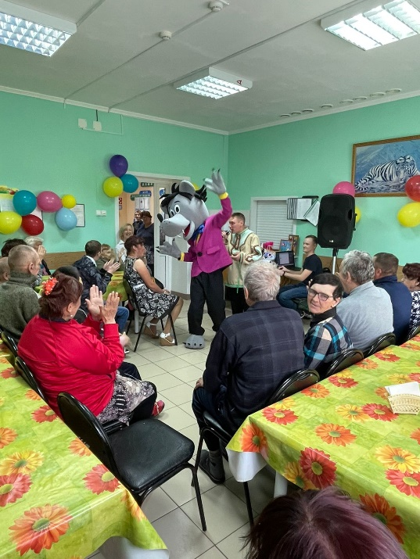
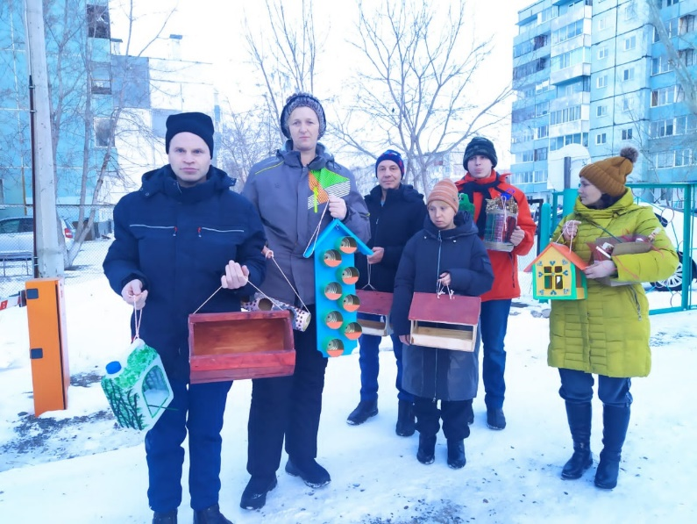
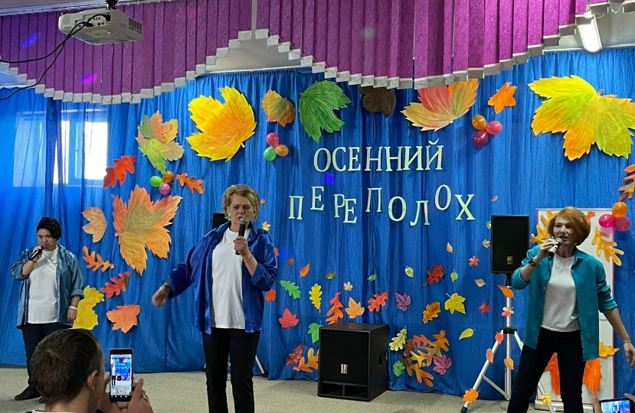
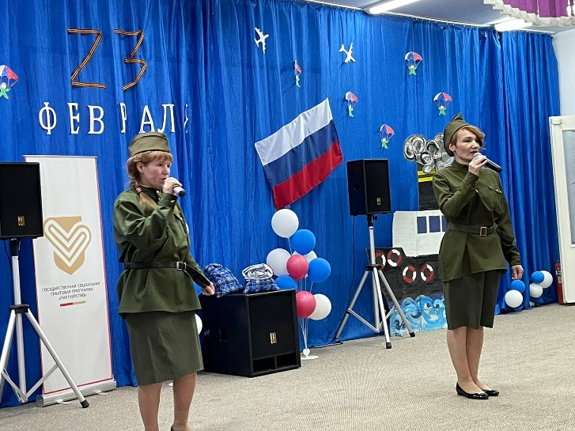
Проведено 12 праздничных программ: календарные праздники,
событийные мероприятия, конкурсы и социальные акции

Slide 12
Как изменилась жизнь проживающих в психоневрологическом интернате?
Для 25 волонтеров инклюзивного праздничного агентства
развили коммуникативные навыки и творческие способности;
расширили круг общения и интересов;
Для благополучателей
98 жителей Шарыповского ПНИ, старше 60 лет получили индивидуальное поздравление с днем рождения: подарок (сувенир), домашние сладости, творческое поздравление, что способствовало созданию позитивного эмоционального фона, снижению тревожности.
Для всех жителей Шарыповского ПНИ
С увеличением культурно-массовых мероприятий жизнь стала разнообразнее, интереснее, расширились дружеские связи.
улучшились их личностные качества (милосердие, сострадание, желание помочь ближнему).

Slide 13
Идея создания инклюзивного праздничного агентства «Поделись добром»
очень проста и доступна для применения в любом регионе,
в любых организациях социального обслуживания.
ресурсы
ТРУДОВЫЕ
Практика успешно апробирована силами штатных сотрудников: заместитель директора, психолог, социальный педагог, культорганизатор, трудинструктор, руководитель кружка, специалист по социальной реабилитации
МАТЕРИАЛЬНО-ТЕХНИЧЕСКИЕ
Помещение и оборудование для изготовления тортов и пирожных (духовая печь, миксер, посуда, формы, конверты для крема).
Сценические костюмы (различные).
Творческие мастерские
ФИНАНСОВЫЕ
Практика реализована на средства Фонда президентских грантов в рамках проекта «Новые возможности для инвалидов ПНИ».
Социальный партнер проекта: КРООИ «За равные права»

Slide 14
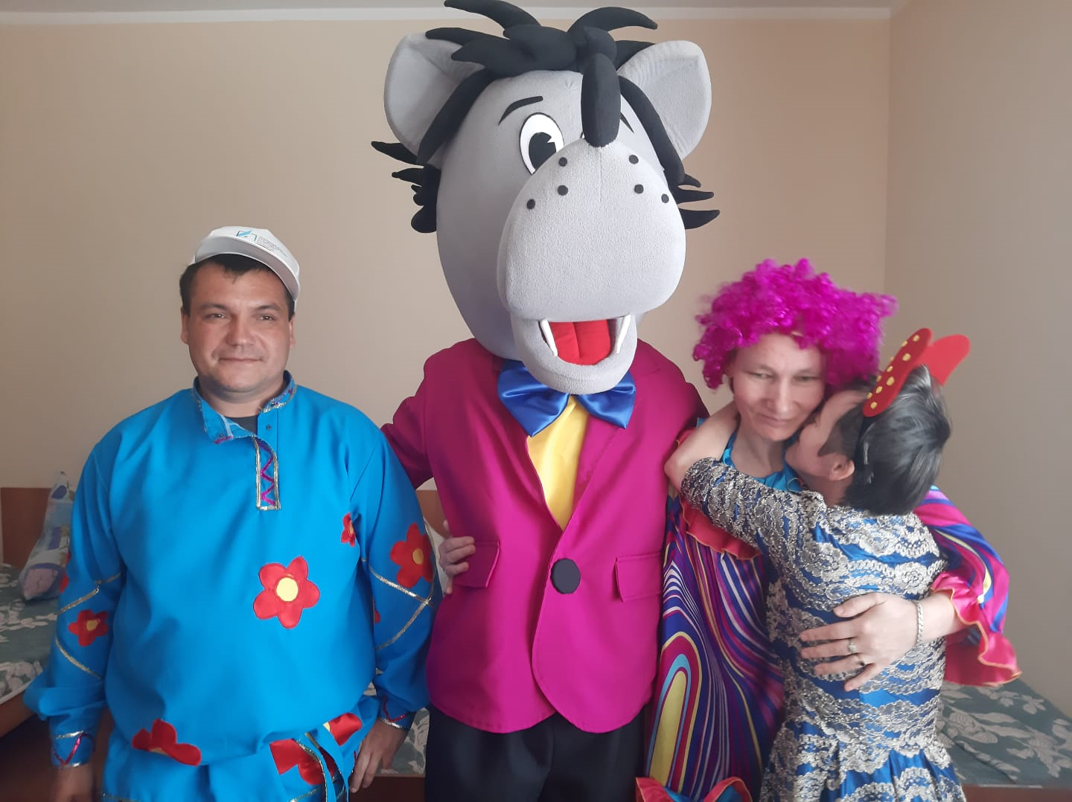
«Будьте добрее, когда это возможно.
А это возможно всегда»
Далай Лама

